Slide 1
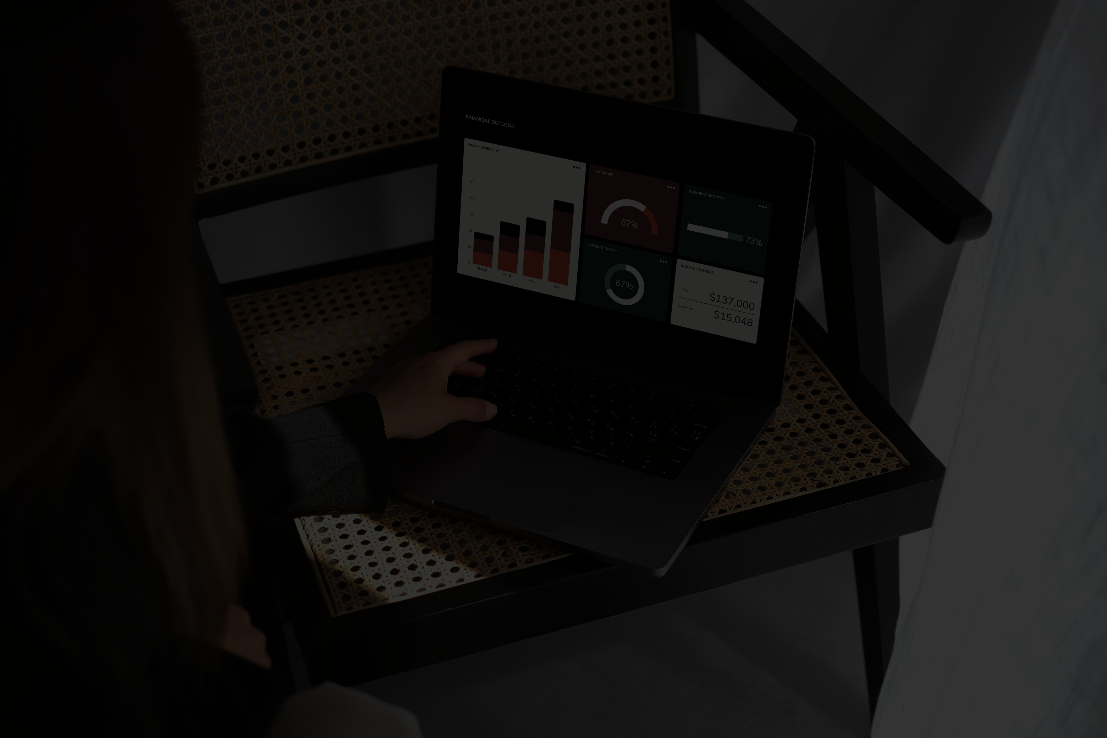

KHOA CÔNG NGHỆ THÔNG TIN TRƯỜNG ĐẠI HỌC CÔNG NGHIỆP HÀ NỘI
ĐỒ ÁN TỐT NGHIỆP
NGÀNH HỆ THỐNG THÔNG TIN
XÂY DỰNG HỆ THỐNG PHÂN TÍCH VÀ TRỰC QUAN HÓA DỮ LIỆU DOANH THU BÁN HÀNG CỦA MỘT CỬA HÀNG TRỰC TUYẾN
CBHD : THS. NGUYỄN ĐỨC LƯU
SINH VIÊN : NGUYỄN TIẾN TÚ ANH
MÃ SINH VIÊN : 2021604282
LỚP : 2021DHHTTT02 – K16

Slide 2
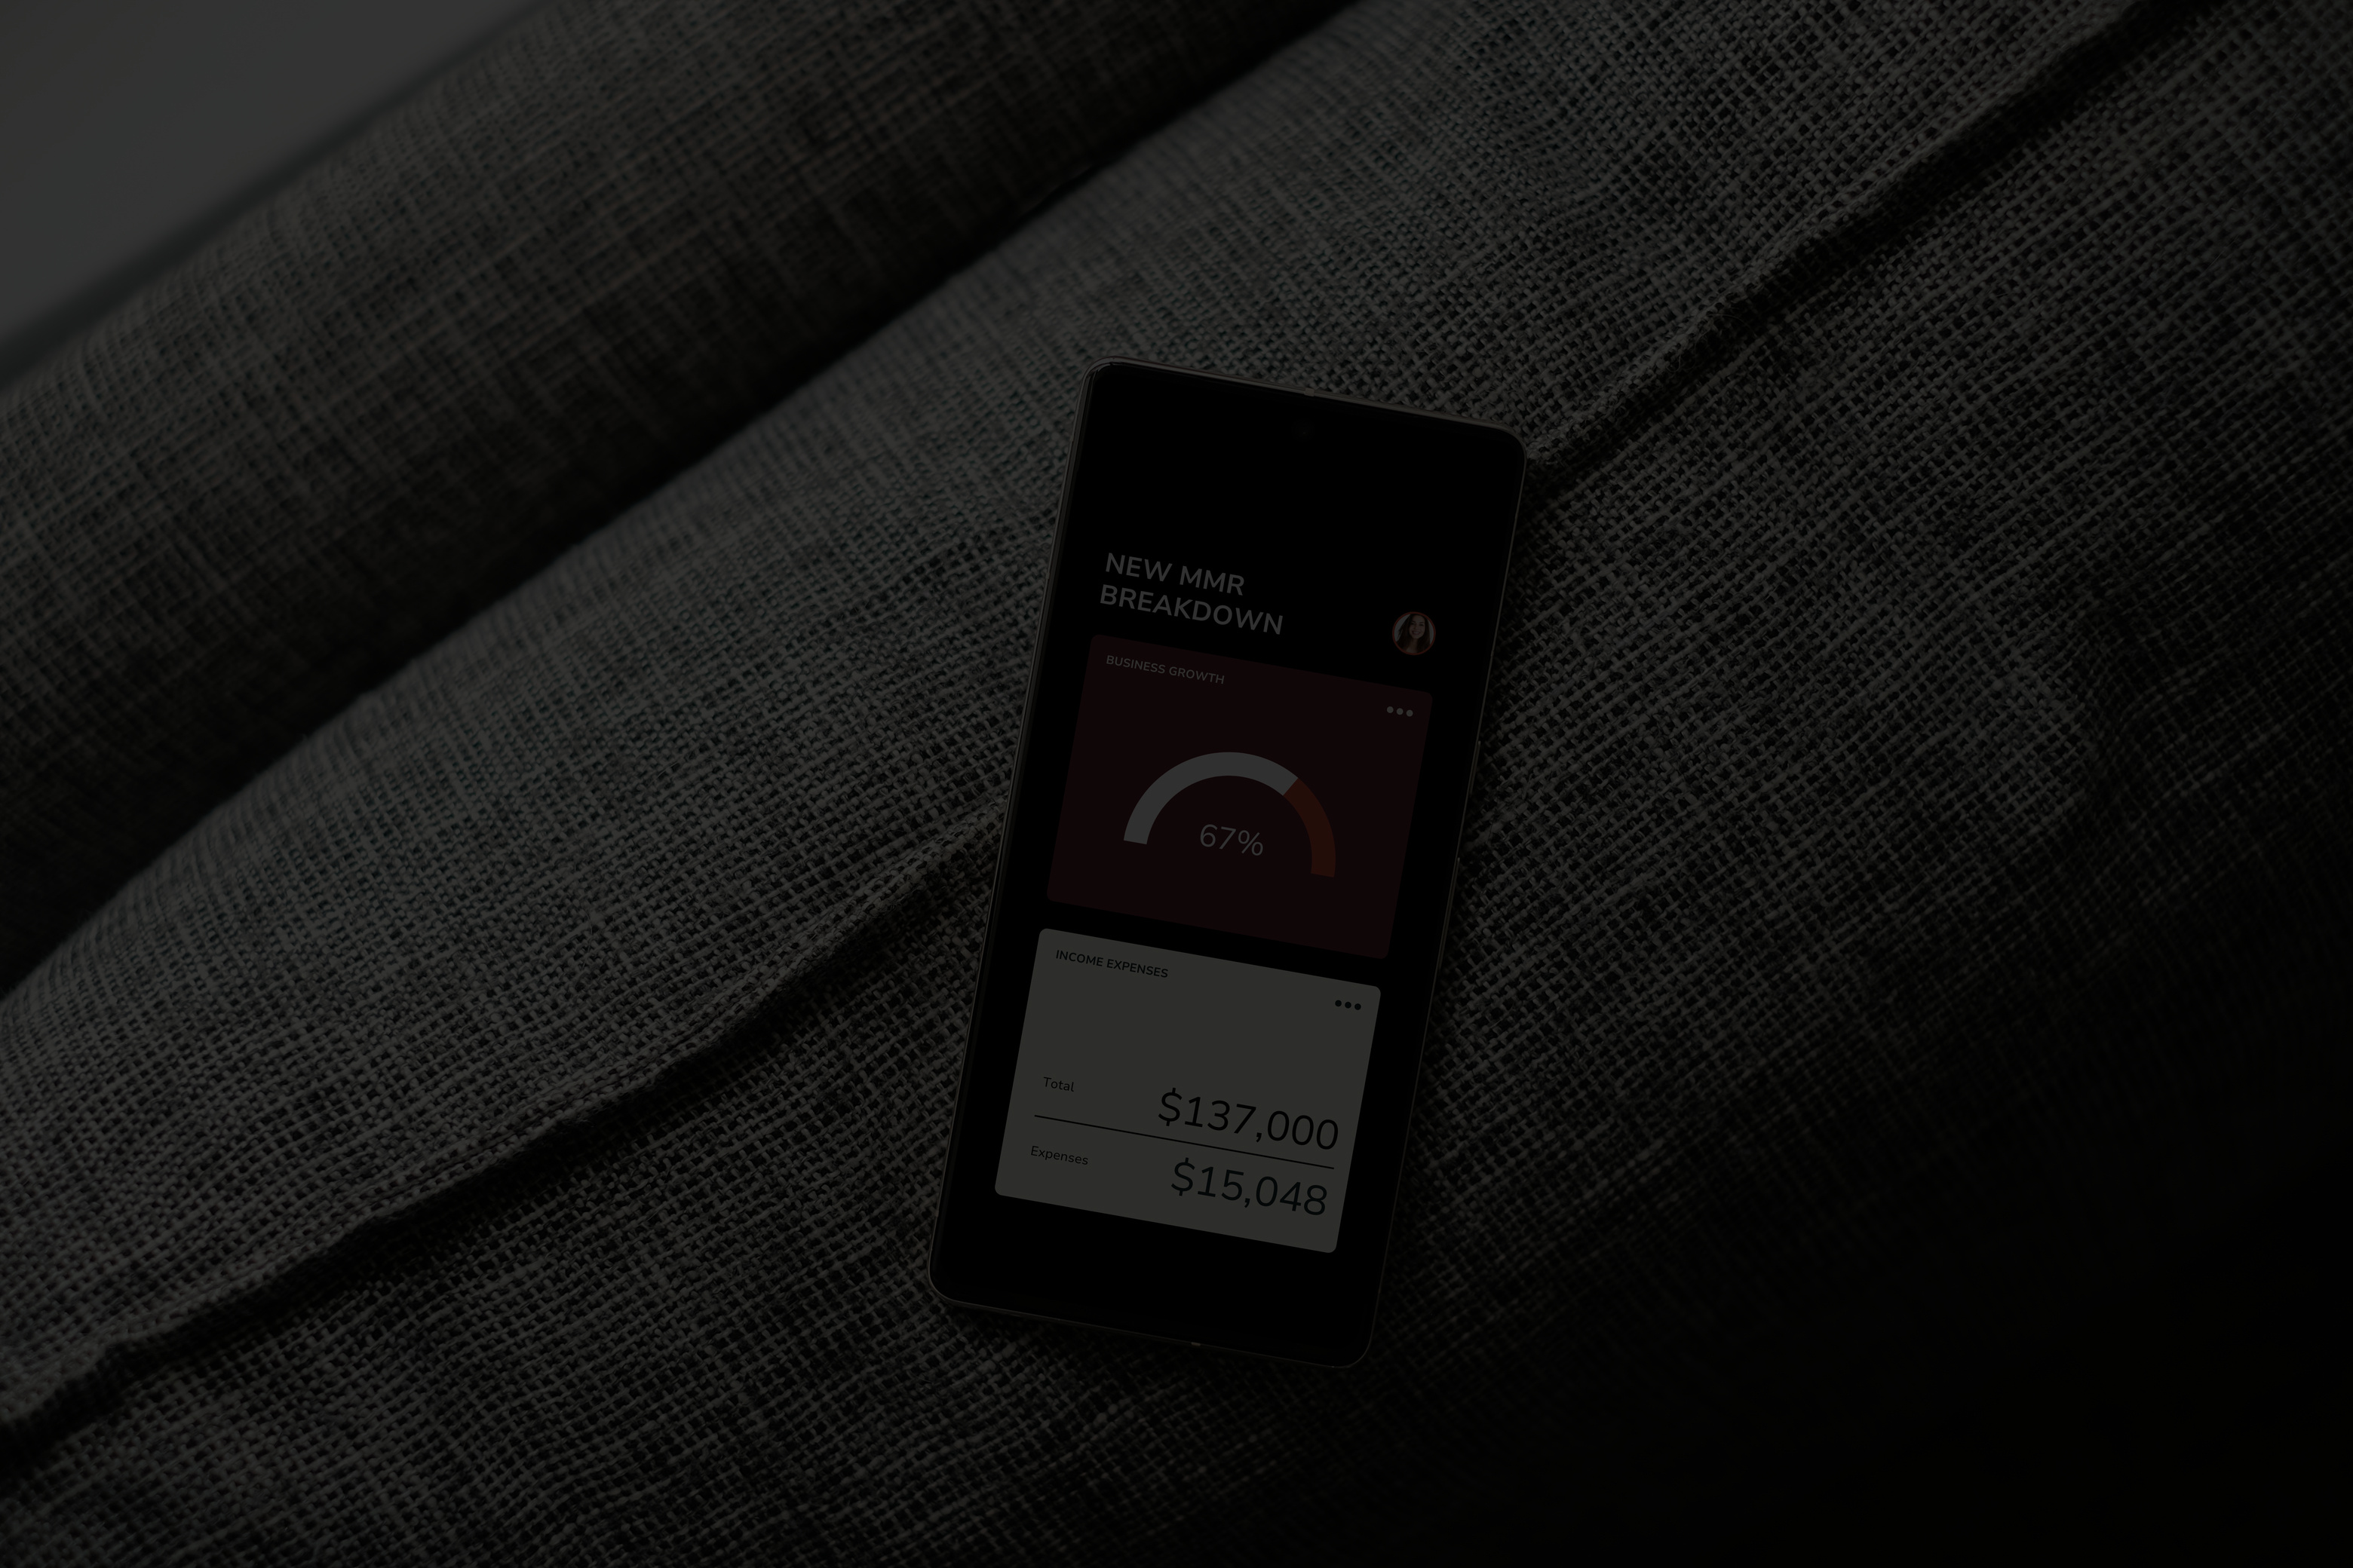




LÝ DO CHỌN ĐỀ TÀI
LƯỢNG DỮ LIỆU LỚN
TĂNG HIỆU QUẢ &
ỨNG DỤNG THỰC TIỄN
TIẾT KIỆM CHI PHÍ
GIẢM RỦI RO

Slide 3


MỤC ĐÍCH CHỌN ĐỀ TÀI
XÂY DỰNG MỘT HỆ THỐNG PHÂN TÍCH VÀ TRỰC QUAN HÓA
HỖ TRỢ NHÀ QUẢN LÝ RA QUYẾT ĐỊNH DỰA TRÊN DỮ LIỆU
GIẢM TỒN KHO VÀ TĂNG DOANH THU

Slide 4



BỐ CỤC
CƠ SỞ LÝ THUYẾT VÀ CÁC PHƯƠNG PHÁP NGHIÊN CỨU
PHÂN TÍCH VÀ THIẾT KẾ HỆ THỐNG
TRIỂN KHAI VÀ THỰC NGHIỆM HỆ THỐNG

Slide 5

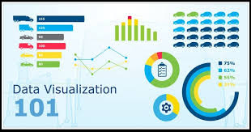
CƠ SỞ LÝ THUYẾT VÀ CÁC PHƯƠNG PHÁP NGHIÊN CỨU
TỔNG QUAN VỀ PHÂN TÍCH DỮ LIỆU TRONG KINH DOANH ONLINE
TỔNG QUAN VỀ TRỰC QUAN HÓA DỮ LIỆU VÀ TẦM QUAN TRỌNG

Slide 6


CƠ SỞ LÝ THUYẾT VÀ CÁC PHƯƠNG PHÁP NGHIÊN CỨU
NGÔN NGỮ PYTHON
CÔNG CỤ TRỰC QUAN

Slide 7
PHÂN TÍCH VÀ THIẾT KẾ HỆ THỐNG
YÊU CẦU CHỨC NĂNG
YÊU CẦU PHI CHỨC NĂNG
THU THẬP DỮ LIỆU
TÍNH THÂN THIỆN
XỬ LÝ DỮ LIỆU
TÍNH CHÍNH XÁC
PHÂN TÍCH DỮ LIỆU
TÍNH MỞ RỘNG
TRỰC QUAN HÓA DỮ LIỆU
TÍNH BẢO MẬT
DỰ ĐOÁN XU HƯỚNG BÁN HÀNG

Slide 8



PHÂN TÍCH VÀ THIẾT KẾ HỆ THỐNG
KIẾN TRÚC HỆ THỐNG 3 LỚP
LỚP DỮ LIỆU (DATA LAYER)
LỚP XỬ LÝ (PROCESSING LAYER)
LỚP TRÌNH BÀY (PRESENTATION LAYER):

Slide 9
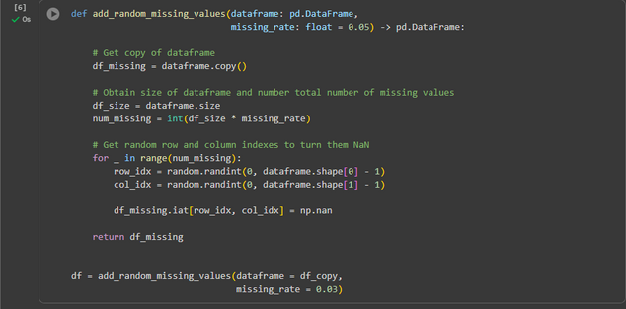
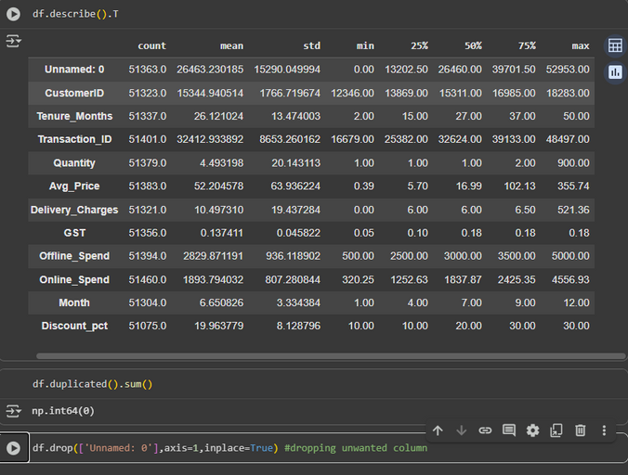
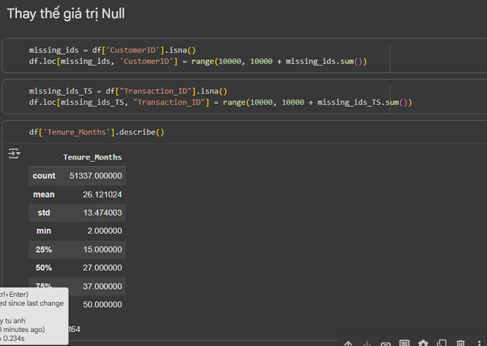
TRIỂN KHAI VÀ THỰC NGHIỆM HỆ THỐNG
THU THẬP VÀ LÀM SẠCH

Slide 10
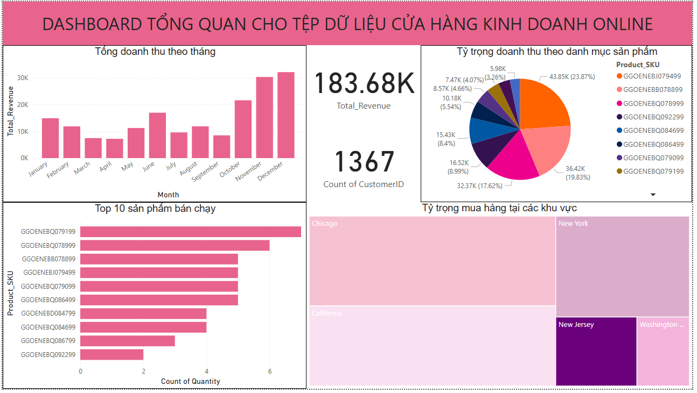
TRIỂN KHAI VÀ THỰC NGHIỆM HỆ THỐNG
TRỰC QUAN HOÁ DỮ LIỆU KINH DOANH

Slide 11
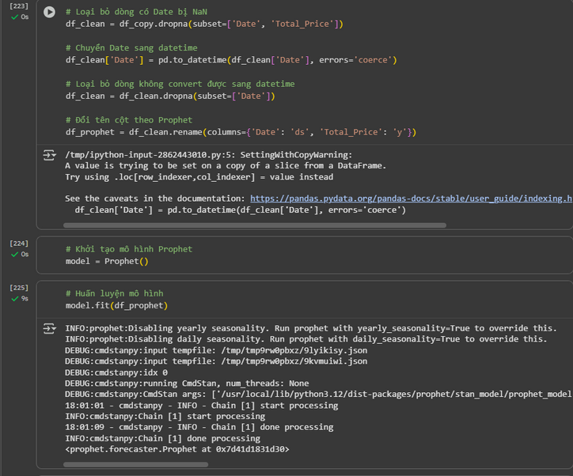
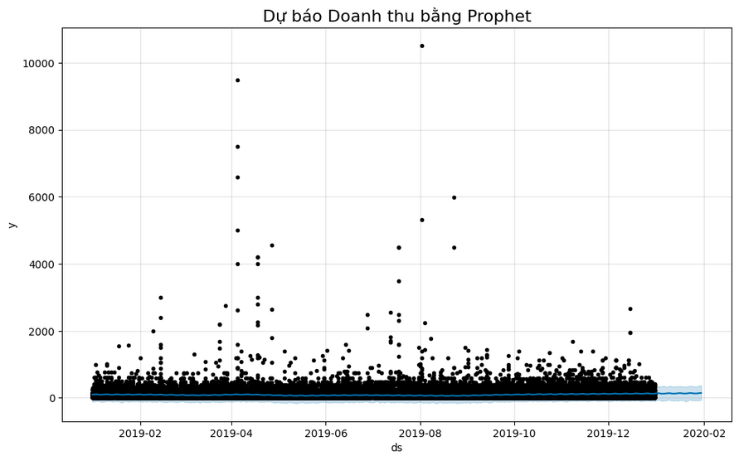
TRIỂN KHAI VÀ THỰC NGHIỆM HỆ THỐNG
HUẤN LUYỆN VÀ ĐÁNH GIÁ MÔ HÌNH DỰ ĐOÁN BẰNG PYTHON

Slide 12

TRIỂN KHAI VÀ THỰC NGHIỆM HỆ THỐNG
THỰC NGHIỆM HỆ THỐNG VỚI DỮ LIỆU MẪU

Slide 13


TRIỂN KHAI VÀ THỰC NGHIỆM HỆ THỐNG
ƯU ĐIỂM
NHƯỢC ĐIỂM
KẾT HỢP SỨC MẠNH PHÂN TÍCH VÀ TRỰC QUAN HÓA
CHẤT LƯỢNG DỮ LIỆU THỰC TẾ CÒN HẠN CHẾ
KHẢ NĂNG MỞ RỘNG
ĐỘ CHÍNH XÁC CỦA MÔ HÌNH DỰ ĐOÁN
CÒN PHỤ THUỘC VÀO DỮ LIỆU
HỖ TRỢ RA QUYẾT ĐỊNH NHANH VÀ CHÍNH XÁC HƠN
YÊU CẦU HẠ TẦNG LƯU TRỮ VÀ TÍNH TOÁN

Slide 14




TRIỂN KHAI VÀ THỰC NGHIỆM HỆ THỐNG
HƯỚNG PHÁT TRIỂN
MỞ RỘNG DỮ LIỆU
MỞ RỘNG CHỨC NĂNG DASHBOARD
ỨNG DỤNG HỌC MÁY
NÂNG CAO
PHÂN TÍCH REAL-TIME

Slide 15
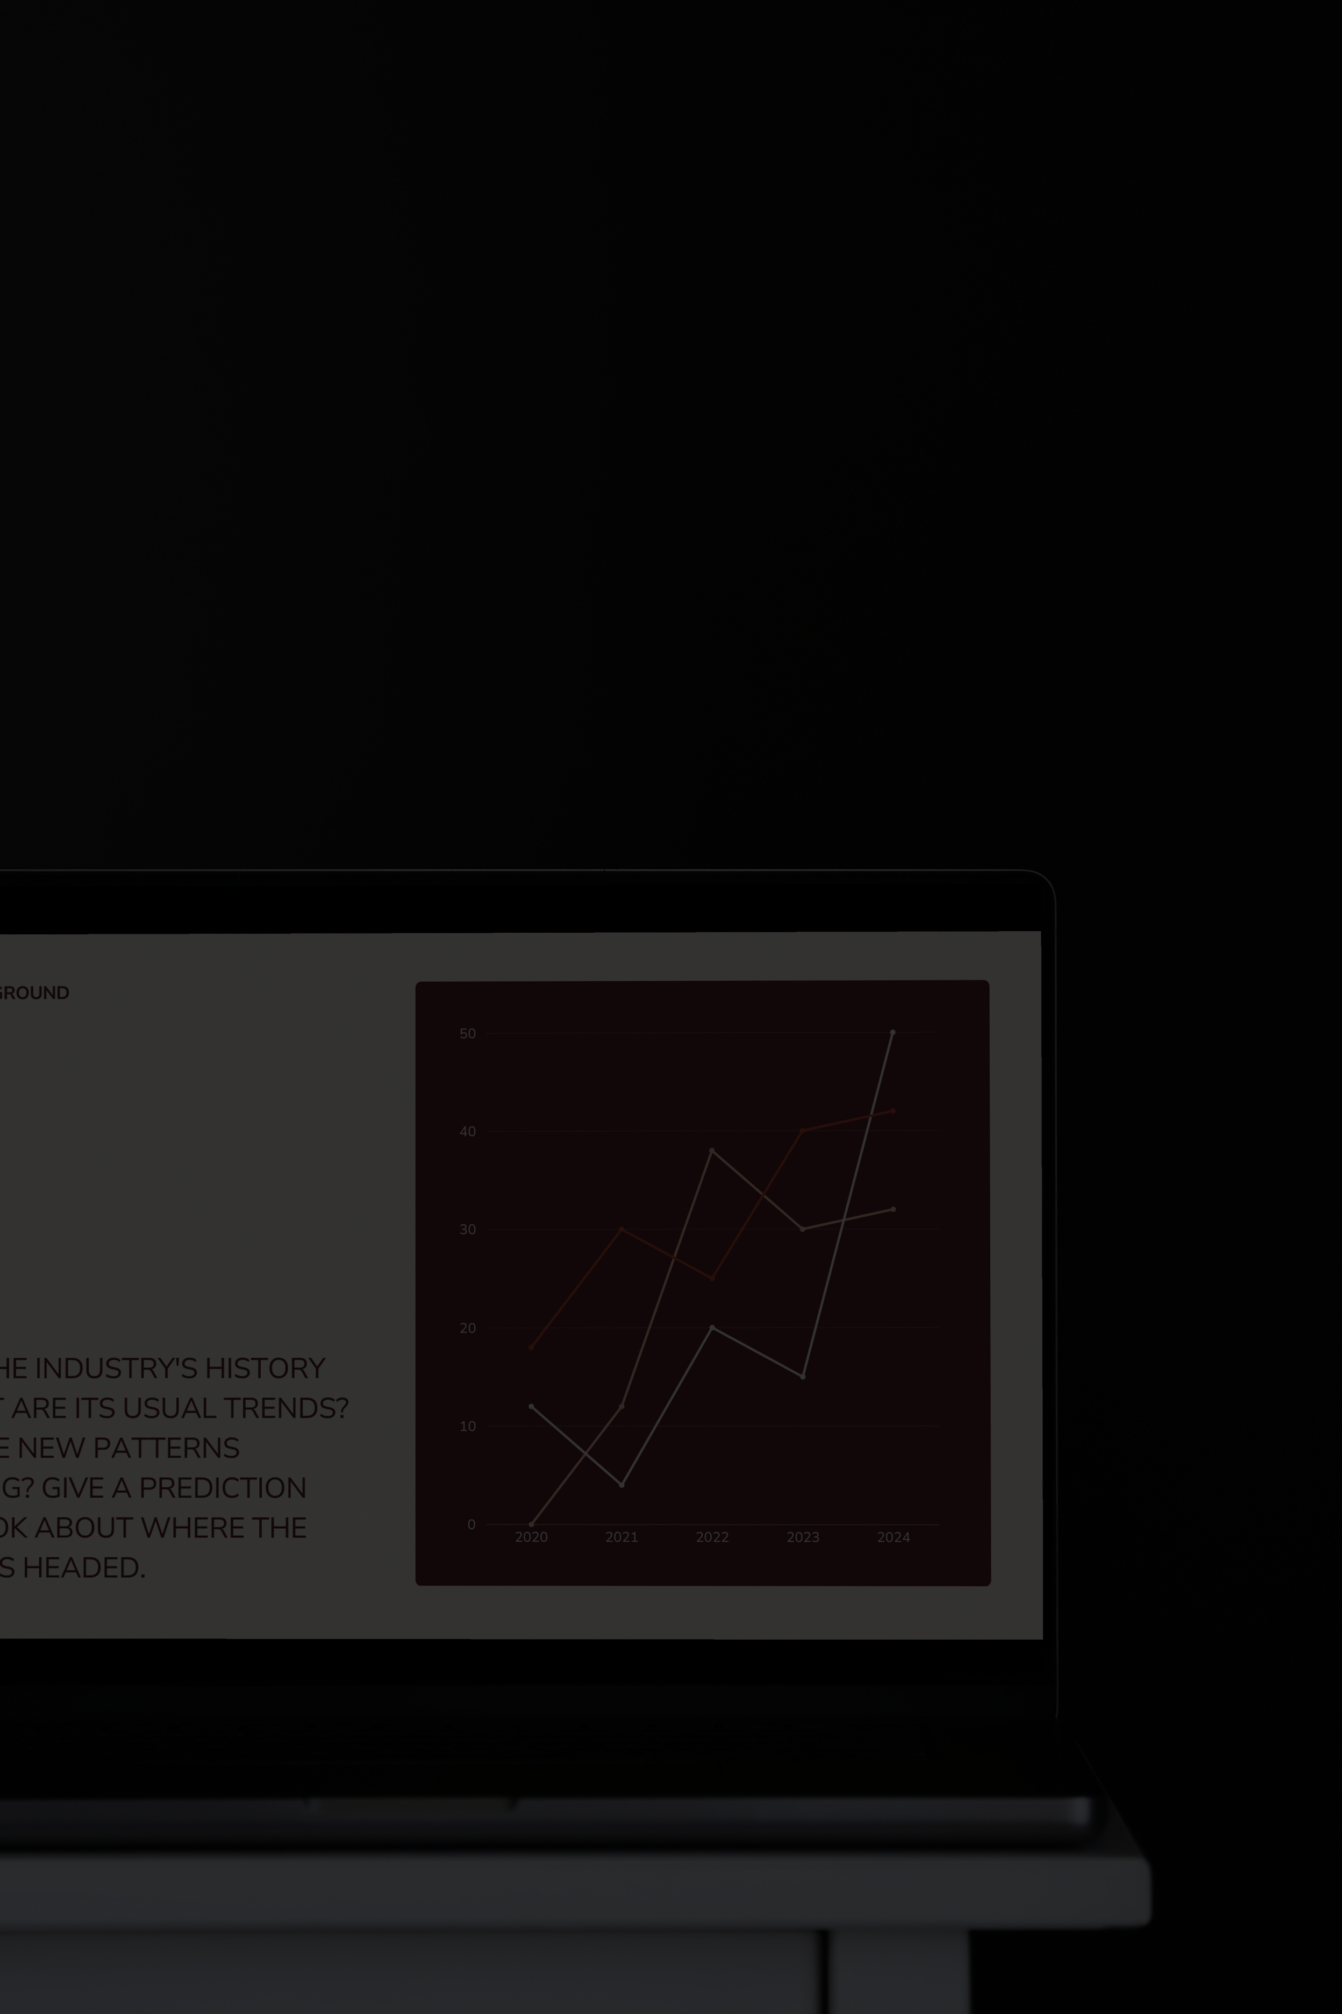
THANK YOU

